Slide 1

Proyecto de titulación No. 2
Desarrollo de un Modelo de Gestión Estratégico para la Biblioteca de la Universidad Técnica Estatal de Quevedo, basado en el Cuadro de Mando Integral

Slide 2
Objetivo General
Desarrollar un Modelo de Gestión Estratégica para la Biblioteca de la Universidad Técnica Estatal de Quevedo, basado en el Cuadro de Mando Integral
Objetivos Específicos
Desarrollar la epistemología teórica y referencial.
Describir un diagnóstico situacional actual de la Biblioteca de la UTEQ
Definir el tratamiento estratégico.
Desarrollar el modelo de Gestión Estratégica.

Slide 3

Contenido
Diagnóstico situacional
Análisis estratégico
Desarrollo del modelo de gestión
Conclusiones y recomendaciones

Slide 4
Diagnóstico situacional

Slide 5
Biblioteca General campus Ing. Manuel Haz Álvarez
Sala de lectura de la Finca La María
Vicerrectorado Administrativo Financiero
Servicios Universitarios
Dirección de apoyo a la gestión
Biblitoeca
Año 2019 – IIS
Presupuesto anual = $100.000.00
Usuarios estudiantes = 8.855
Profesores = 526
Carreras = 20
Personal de la Biblioteca = 7
PROGRAMAS | ACCIONES | INDICADOR | META
 |  |  | LINEA BASE 2017 | 2018 | 2019 | 2020
Administración de la biblioteca | A2.-Mejorar la accesibilidad y la calidad de los servicios bibliotecarios y sus sistemas de información. | Asignación presupuestaria para la adquisición de textos bibliográficos y sistema de bibliotecas virtuales. | 47,069.12 | 100,000 | 100,000 | 150,000
Colecciones en soporte físico
Libros | 12,345
Tesis | 6,870
Folletos | 689
Revistas | 457
Boletines | 77
Total | 20,438

Slide 6
Análisis estratégico

Slide 7
FACTORES EXTERNOS
OPORTUNIDADES
1. Despliegue del Modelo de Gestión por Procesos
2. Incremento en la accesibilidad a contenidos de investigación (OpenAcces)
3. Innovados modelos y registro de edición y publicación científica (web de los objetos, blogs, etc.)
4. Creciente atención a la gestión de datos de investigación, publicación, preservación y estudios bibliométricos
5. Exigencia social de una formación continua en competencias y existencia de nueva metodología de aprendizaje, e-learning. Internacionalización de la educación superior
AMENAZAS
1. Ausencia de planificación y estrategia
2. Exclusividad de la publicación científica por editoriales grandes
3. Variación de los modelos de enseñanza aprendizaje
4. Aguda crisis económica, recorte presupuestario y reducción de servidores públicos
5. Ausencia de profesionales en el área de bibliotecología

Slide 8
FACTORES INTERNOS
DEBILIDADES
1. Apreciable falta de autonomía del personal en el ejercicio de sus funciones
2. Inexistencia de mecanismos para detectar necesidades y expectativas de los usuarios, así como mediciones para evaluar la calidad del servicio que se brinda
3. Perfiles y competencias profesionales poco adaptadas al entorno digital y a las nuevas necesidades del servicio
4. No posee misión, visión, valores
5. Débil cultura de promoción de los servicios
FORTALEZAS
1. Cambiante entorno tecnológico y social
2. Presupuesto único y consolidado
3. Construcción y equipamiento de nueva infraestructura
4. Incremento de publicaciones científicas por investigadores
5. Acreditación Institucional

Slide 9
Matriz de Evaluación de los Factores Internos (MEFI)
FACTOR A ANALIZAR | PESO | CALIFICACION | PESO PONDERADO
FORTALEZAS
1. Cambiante entorno tecnológico y social | 0.12 | 4 | 0.48
2. Presupuesto único y consolidado | 0.16 | 4 | 0.64
3. Construcción y equipamiento de nueva infraestructura | 0.18 | 4 | 0.72
4. Incremento de publicaciones científicas por investigadores | 0.06 | 3 | 0.18
5. Acreditación Institucional | 0.08 | 3 | 0.24
DEBILIDADES
1. Apreciable falta de autonomía del personal en el ejercicio de sus funciones | 0.15 | 2 | 0.3
2. Inexistencia de mecanismos para detectar necesidades y expectativas de los usuarios, así como mediciones para evaluar la calidad del servicio que se brinda | 0.08 | 2 | 0.16
3. Perfiles y competencias profesionales poco adaptadas al entorno digital y a las nuevas necesidades del servicio | 0.06 | 1 | 0.06
4. No posee misión, visión, valores | 0.06 | 1 | 0.06
5. Débil cultura de promoción de los servicios | 0.05 | 1 | 0.05
TOTAL | 1 |  | 2.89

Slide 10
Matriz de Evaluación de los Factores Externos (MEFE)
FACTOR A ANALIZAR | PESO | CALIFICA-CION | PESO PONDERADO
OPORTUNIDADES
1. Despliegue del Modelo de Gestión por Procesos | 0.11 | 4 | 0.44
2. Incremento en la accesibilidad a contenidos de investigación (OpenAcces): | 0.06 | 3 | 0.18
3. Innovados modelos y registro de edición y publicación científica (web de los objetos, blogs, etc.) | 0.07 | 2 | 0.14
4. Creciente atención a la gestión de datos de investigación, publicación, preservación y estudios bibliométricos | 0.08 | 2 | 0.16
5. Exigencia social de una formación continua en competencias y existencia de nueva metodología de aprendizaje, e-learning | 0.08 | 4 | 0.32
AMENAZAS
1.Ausencia de planificación y estrategia | 0.12 | 4 | 0.48
2. Exclusividad de la publicación científica por editoriales grandes: | 0.10 | 1 | 0.10
3. Variación de los modelos de enseñanza aprendizaje | 0.10 | 3 | 0.30
4. Aguda crisis económica, recorte presupuestario y reducción de servidores públicos | 0.13 | 2 | 0.26
5. Ausencia de profesionales en el área de bibliotecología en el entorno | 0.12 | 2 | 0.24
TOTAL | 1 |  | 2.62

Slide 11
Relación Fortalezas vs. Oportunidades y Amenazas
No. | fortalezas | Oportunidades | Amenaza | Temas estratégicos
1 | 1,2 | 1,3,5 | 2,3,4,5 | Desarrollar programa de adquisición oportuna y evaluación de la colección
2 | 2,3,5 | 1,3 | 1,3,5 | Garantizar el uso adecuado de los recursos tecnológicos y bibliográfico para satisfacer las necesidades de los usuarios
3 | 4,5 | 2,3,4,5 |  | Dar soporte al proceso académico y aprendizaje virtual y presencial
4 | 1,5 | 1,3,4,5 | 1,4,5 | Fomentar la motivación en el personal
5 | 1,4,5 | 2,3 | 1,2,3 | Incrementar la demanda de servicios y usuarios
Temas estratégicos | Perspectivas del CMI
 | Financiera | Cliente | Procesos Internos | Aprendizaje y crecimiento
Gestionar de manera ágil la colección |  |  | x
Implementar un modelo de gestión, para asegurar excelencia en el servicio que se brinda |  |  | x
potenciar la comunicación interna |  |  |  | x
Establecer mecanismos para detectar necesidades y expectativas de los usuarios |  | x
Incrementar el grado de satisfacción del usuario |  | x
Mejorar la eficacia y eficiencia en la gestión de las personas |  |  |  | x
Desarrollar programa de adquisición oportuna y evaluación de la colección | x
Garantizar el uso adecuado de los recursos tecnológicos y bibliográficos para satisfacer las necesidades de los usuarios | x
Dar soporte al proceso académico y aprendizaje virtual y presencial |  |  | x
Fomentar la motivación en el personal |  |  |  | x
Incrementar la demanda de servicios y usuarios |  | x
Relación Debilidades vs. Oportunidades y Amenazas
No. | Debilidades | Oportunidades | Amenazas | Temas estratégicos
1 | 2,3,5 | 2,3,4 | 2,3 | Gestionar de manera ágil la colección
2 | 1,2,5 | 2,3,4,5 | 3,4,5 | Implementar un modelo de gestión, para asegurar excelencia en el servicio que se brinda
3 | 1,5 | 1,2,3,4,5 | 3,4,5 | Potenciar la comunicación interna
4 | 2,3 | 1,3,5 | 3,4,5 | Establecer mecanismos para detectar necesidades y expectativas de los usuarios
5 | 1,2,3 | 2,3,4 | 3,4,5 | Incrementar el grado de satisfacción del usuario
6 | 2,3,4,5 | 3,5 | 1,5 | Mejorar la eficacia y eficiencia en la gestión de las personas

Slide 12


Gestionar la información bibliográfica que contribuya al aprendizaje, innovación e investigación de la comunidad universitaria, creando para ello estrategias y servicios de calidad de manera sostenible y responsable que coadyuve a la generación y transferencia de conocimiento
Construir estrategias y servicios de calidad, direccionados a la comunidad universitaria y la sociedad, a través de:
Implementación de servicios innovadores que apoyen a los estudiantes en su formación integral, a profesores e investigadores en todo el proceso de creación del conocimiento.
Creación de espacios versátiles para el estudio y el trabajo individual y grupal.
Una gestión excelente y servicios de calidad con profesionales proactivos y competentes.

Slide 13
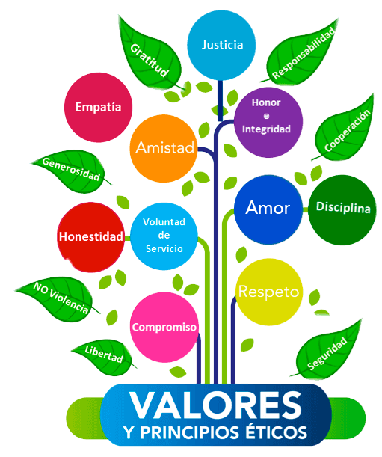
Orientación al usuario
Profesionalismo
Compromiso con la excelencia
Responsabilidad social

Slide 14
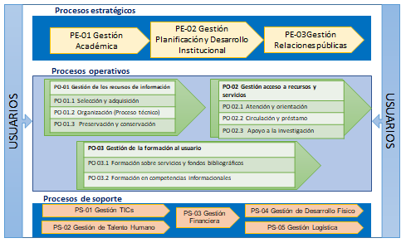

Slide 15
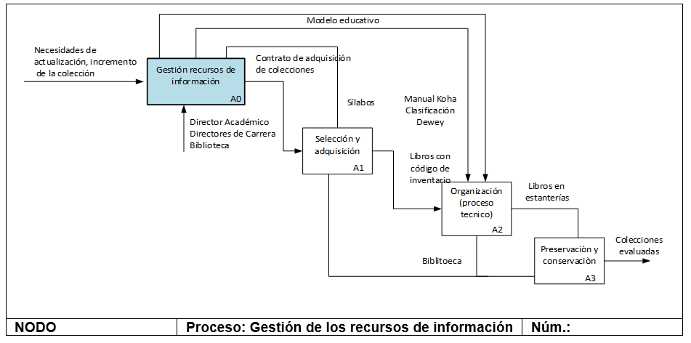

Slide 16
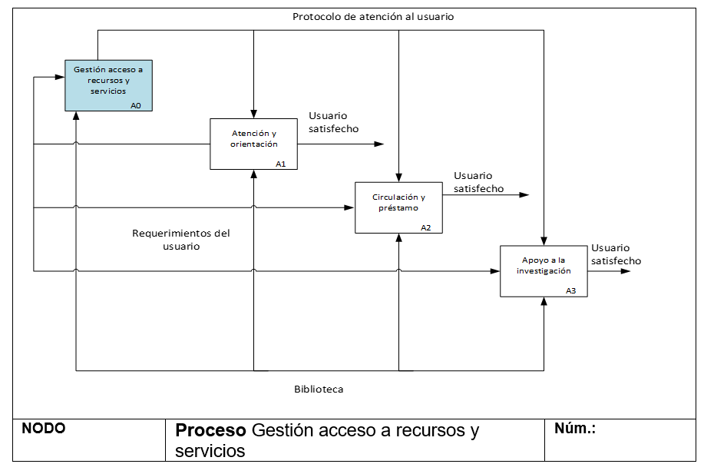

Slide 17
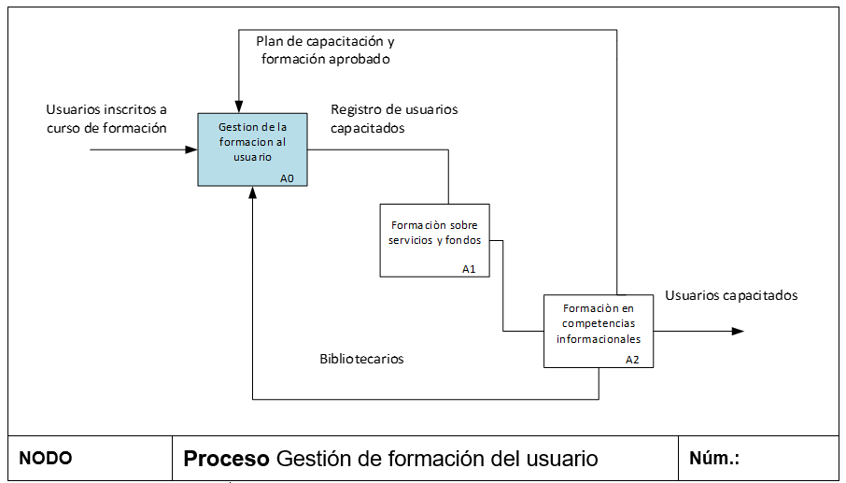

Slide 18
Desarrollo del modelo de gestión

Slide 20
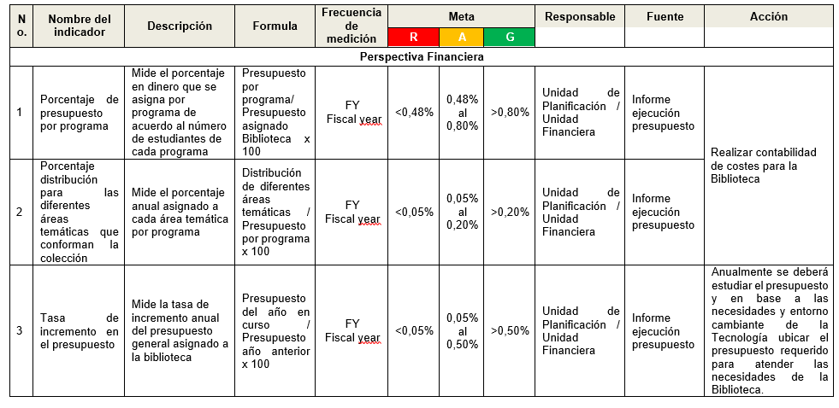
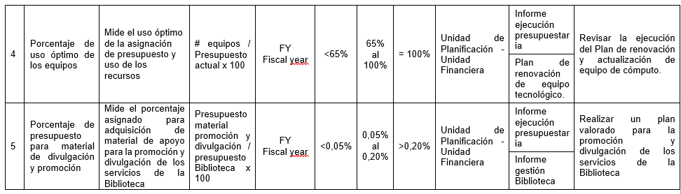

Slide 21
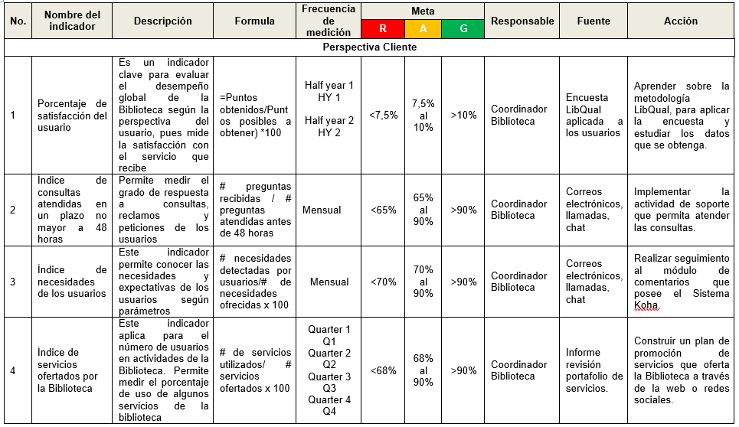
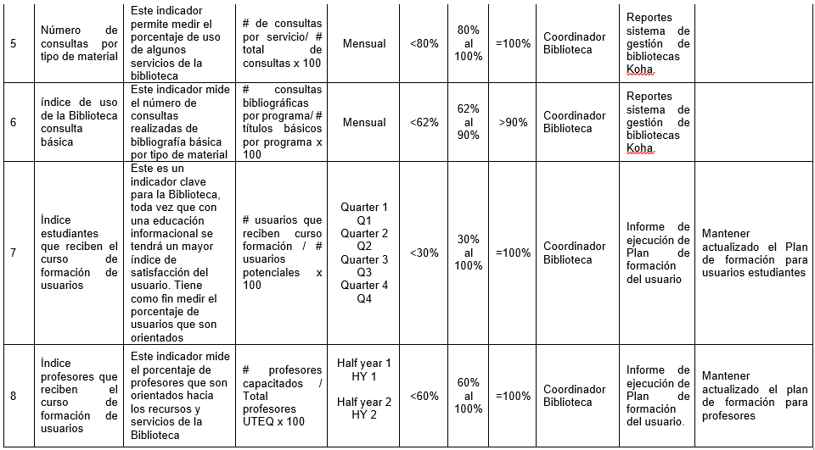

Slide 22
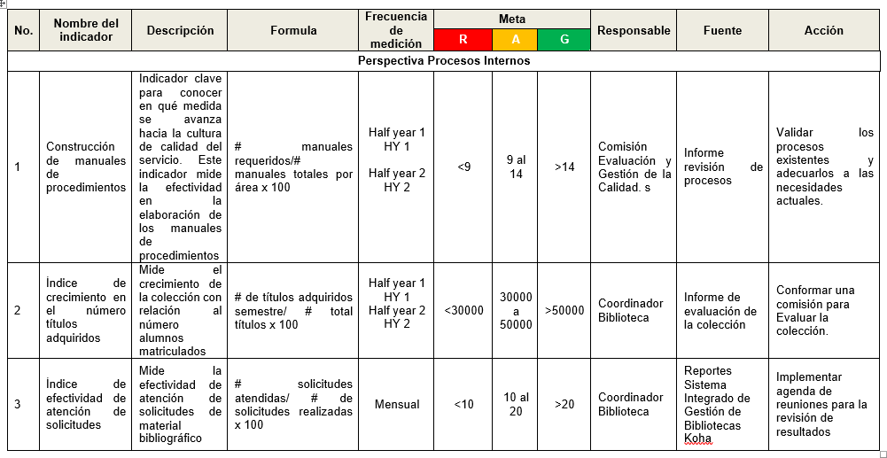

Slide 23
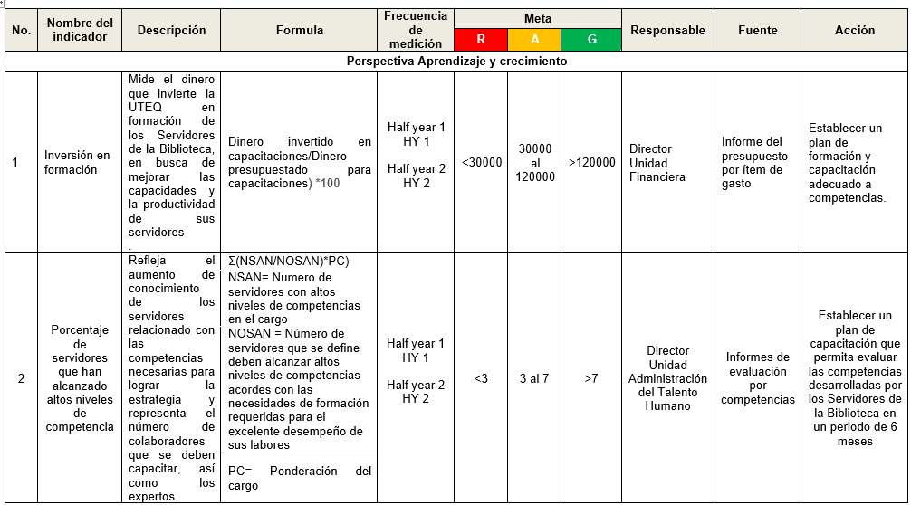
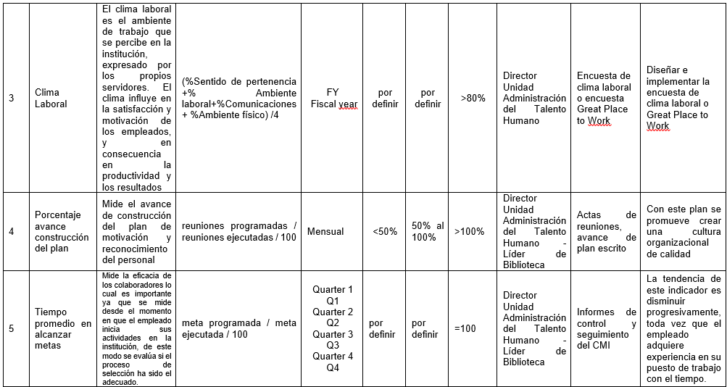

Slide 24
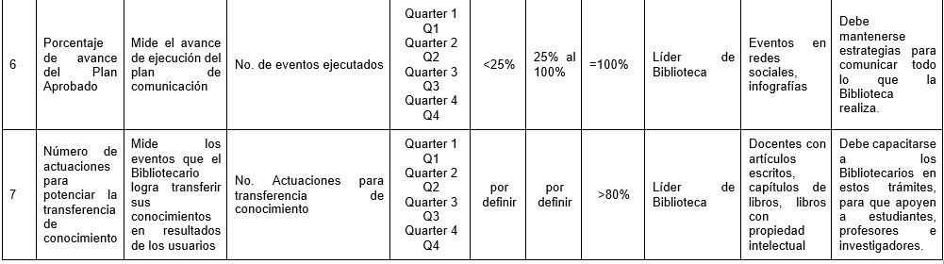

Slide 25
Para BiblitoecaESPE\FinalPDF\CMI_Biblioteca.xlsx

Slide 26
Conclusiones y recomendaciones

Slide 27
Conclusiones
Se desarrolló el diagnóstico de la situación inicial de la Biblioteca que permitió el diseño y descripción de los procesos necesarios que se adecuaron al quehacer de la biblioteca. Lo que permitirá una relación planeación – control óptimo ya que los indicadores preparados desarrollan una gestión estratégica efectiva y eficiente.
El desarrollo del modelo de gestión basado en el Cuadro de Mando Integral que se propone para la Biblioteca de la UTEQ, permite monitorear la ejecución de las acciones a través del tiempo de manera global por medio de un semáforo, utilizando el color verde cuando se ha cumplido la meta, el color amarillo, cuando está en proceso de cumplirse, pero es aceptable su avance, y color rojo cuando el objetivo no se cumplió o se desvió de la meta, lo que coadyuvará a obtener información que permita la toma de decisiones objetiva.

Slide 28
Conclusiones
El Cuadro de Mando Integral es una herramienta eficaz de control que permitirá obtener y monitorear resultados tangibles e intangibles, y que se verán reflejados en la reducción de costes y desperdicios, sobre todo en el mejoramiento continuo de la calidad del servicio que brinda la Biblioteca.
En el levantamiento de la información para el desarrollo del Cuadro de Mando Integral se pudo aprender que la UTEQ se abarca como un todo, ya que toma en consideración a cada una de las áreas, procesos, funciones, objetivos, visión, misión, fortalezas, debilidades, mercado, usuarios, competencia para establecer sus objetivos, estrategias e indicadores.

Slide 29
Conclusiones
El Cuadro de Mando Integral proporcionará a través de sus procesos, subprocesos e indicadores claves, una gestión sostenible en el quehacer de la Biblioteca, ya que la información que arroje el mismo constituye insumo suficiente para la mejora continua.
El cuadro de mando integral, al ser un sistema de control de gestión eficiente a través de la medición y evaluación del desempeño, en el área del Talento Humano se incluye el indicador porcentaje de servidores que han alcanzado altos niveles de competencia, que con la implementación de un plan de capacitación permitirá reflejar el aumento de conocimiento de los servidores relacionado con las competencias necesarias para lograr la estrategia.

Slide 30
Recomendaciones
Cuando la UTEQ decida implementar el Cuadro de Mando Integral será necesario que se contrate personal exclusivamente para el proyecto de implementación, con el fin de que se dedique al cien por ciento de su tiempo y concentración a poner en marcha el proyecto. Este modelo de gestión deberá estar acorde al modelo de gestión que la UTEQ maneja
La Biblioteca debe incorporar el proceso de evaluación y medición de sus objetivos mediante el Cuadro de Mando Integral, con el fin de analizar y controlar en forma permanente y constante el avance de cada uno de ellos, de tal forma que puede diseñar planes correctivos o preventivos para dichos objetivos

Slide 31
Recomendaciones
Se recomienda que para la construcción del Cuadro de Mando Integral no se definan más de 20 indicadores claves; ya que no debe recargarse excesivamente el CMI para que su operatividad resulte funcional.
Revisar y definir las competencias como un conjunto de actitudes, habilidades, valores y conocimientos que han de tener los bibliotecarios para realizar su trabajo de forma efectiva y contribuir positivamente en la institución, usuarios y profesión, y que pueden ser desarrolladas, entrenadas y mejoradas mediante el aprendizaje. Por ello en la perspectiva de aprendizaje y crecimiento se definieron indicadores claves que permiten medir y evaluar las competencias actuales de quienes laboran en la Biblioteca, esto soportará al plan de capacitación que coadyuvará en una mejor gestión de los recursos de la institución para formar a sus futuros líderes.

Slide 32
Recomendaciones
Implementar el modelo de gestión propuesto basado en el Cuadro de Mando Integral para la Biblioteca de la UTEQ, permitirá a quien gestione esta Unidad llevar un monitoreo y control de las estrategias definidas y se convierta en una herramienta de apoyo para la toma de decisiones.
Efectuar una validación de los indicadores luego de la implementación del Cuadro de mando integral en la Biblioteca de la UTEQ que permita la confirmación de su beneficio y si cumplen con los objetivos definidos.

Slide 33


